Slide 1
Выполнила: Партина А.В.
учитель – логопед МАДОУ № 47

Slide 2
БАБОЧКА

Slide 3
ПОДВАЛ

Slide 4
АИСТ

Slide 5
ПОСТЕЛЬ

Slide 6
МУКА

Slide 7
ХОМЯК

Slide 8
КОМНАТА

Slide 9
СТИЛЬ

Slide 10
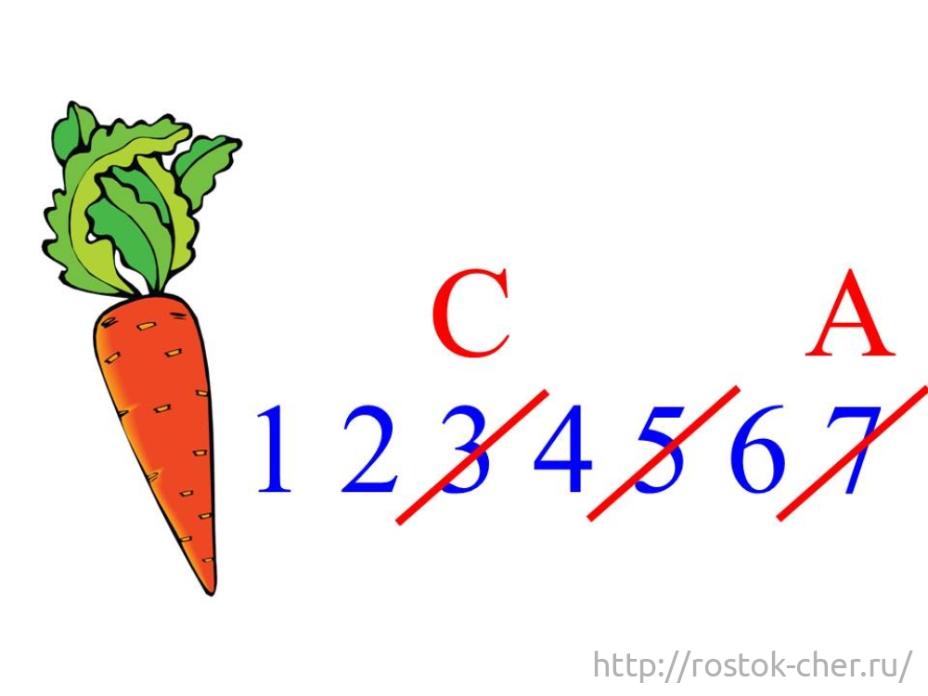
МОСКВА

Slide 11
НОСОРОГ

Slide 12
ТРАМВАЙ

Slide 13
ЧЕСТНОСТЬ

Slide 14
ВОСТОК

Slide 15
КНИГА

